Slide 1
第7章 工业工程
主要内容：
工业工程概述
工业工程基础应用技术
人因工程
物流工程
现代制造系统

Slide 2
7.1 工业工程概述
工业工程的产生和发展
工业工程（Industrial Engineering, IE）是工业化的产物，起源于美国。
1911年，美国工程师泰勒出版《科学管理原理》，提出工作定额、制定科学作业方法、专业分工、标准化、计件工资等理论，标志着工业进入“科学管理时代”，和工程的诞生。泰勒被称为“工业工程之父”。

Slide 3
7.1 工业工程概述（续）
四个阶段（交叉）
科学管理阶段（18世纪-20世纪30s）
IE的孕育和奠基期。
工业工程时代（20世纪30s-40s后期）
IE的成长期。
工业工程与运筹学结合时期（20世纪40s后期-70s）
IE的成熟期。
工业工程与系统工程结合时期（20世纪70s至今）
IE的革新发展期。TQC, MRP, JIT, AM, CE等。

Slide 4
7.1 工业工程概述（续）
工业工程的概念
工业工程的定义
美国工业工程师学会（AIIE）：工业工程师研究由人、物料、设备、能源和信息所组成的综合系统的设计、改善和设置的工程技术，它应用数学、物理学等自然科学和社会科学方面的专门知识和技术，以及工程分析和设计的原理和方法，来确定、预测和评价由该系统可得到的结果。
定义的共同点：
学科性质：技术与管理相结合。
研究对象：由人员、物料、设备、能源和信息组成的各种生产系统、经营管理系统以及服务系统。

Slide 5
7.1 工业工程概述（续）
研究方法：运用数学、物理学的基本方法和工程学中的分析、规划、设计等理论和技术，特别是与系统工程的理论与方法以及计算机系统技术具有密切关系。
任务：将人员、物料、设备、能源和信息等整合为一个高效率的集成系统，并不断改善，实现更有效的运行。
目标：提高生产率与效率、降低成本、保证质量和安全、提高环境水平，获取多方面的综合效益。
功能：为保障目标和任务的实现，IE 要对生产系统进行规划、设计、实施、评价和创新。
工业工程的基本特征
IE是综合性的应用知识体系
IE注重研究人的因素
IE的核心是降低成本、提高质量和生产率
IE是系统优化技术

Slide 6
7.1 工业工程概述（续）
工业工程的基本职能
规划
设计
实施
评价
创新
工业工程的内容体系
工业工程的范畴
美国国家标准委员会制订的ANSI-Z94标准，把知识和技术分为17个分支（1）生物力学；（2）成本管理，（3）数据处理与系统设计，（4）销售与市场，……

Slide 7
7.1 工业工程概述（续）
工业工程常用技术
32种：（1）方法研究，（2）作业测定（直接劳动），（3）奖励，（4）工厂布置，……
工业工程的应用
工作研究：利用方法研究和作业测定
设施规划与设计
生产计划与控制
工程经济
质量管理与可靠性技术
工效学
管理信息系统
现代制造系统：NC/CNC,GT,CAD/CAM,CAPP,FMC/FMS,CIM

Slide 8
7.1 工业工程概述（续）
工业工程人才的素质结构
工业工程技术人员职责
把人员、物料、设备、能源和信息等联系在一起，使之有效地运行。
工业工程师知识结构
具备机械工程、电子工程、信息工程等基础知识；
具备运筹学、系统工程、管理学、组织行为学、项目管理等IE 学科基础理论；
掌握工作研究、工程经济、人因工程、设施规划与物流分析、生产计划与控制、管理信息系统等IE 专业知识；
掌握计算机应用、仿真及信息技术；
掌握工程设计、产品设计与开发、生产工艺等知识；
掌握经济与技术方面的法律、法规。

Slide 9
7.1 工业工程概述（续）
工业工程师技能结构
观察试验、调查研究、综合分析与集成、规划设计、协调与社交、适应、创新、语言与文字表达、外语阅读等。
工业工程意识
成本和效率意识
问题和改革意识
工作简化和标准化意识
全局和整体优化意识
以人为中心的意识

Slide 10

7.2 工业工程基础应用技术
生产率管理
生产率的定义
提高生产率的意义
生产率的提高速度决定国民经济的发展速度
提高生产率是增加工资和改善人民生活的基本条件
提高生产率可以缓和通货膨胀
提高生产率可以增强国际市场竞争力，保持国际贸易平衡
提高生产率对就业和社会发展有促进作用
生产率与质量是同步发展的关系

Slide 11



7.2 工业工程基础应用技术（续）
生产率的分类与测定
按生产要素的种类分类
劳动生产率：劳动力作为投入计算的生产率
资本生产率：固定资产或折旧费作为投入
能源生产率：投入某项能源
原材料生产率：以生产过程中投入的原材料重量或价值
总成本生产率：用所有生产要素的总成本作为投入
按生产要素的数量分类
总生产率或全要素生产率
多要素生产率
单要素生产率

Slide 12


7.2 工业工程基础应用技术（续）
按测定方式分类
静态生产率
动态生产率
生产率管理
对生产率进行测量、分析和评价
根据测定和评价的信息，对生产率的控制和提高做出计划
控制和提高生产率的调节反馈
对控制和提高生产率的结果进行评价和反馈，进入新一轮的测定、控制和提高

Slide 13
7.2 工业工程基础应用技术（续）
工作研究
工作研究的概念：方法研究+作业测定
工作研究的内容：包括方法研究和作业测定两大技术
方法研究是对现有的工作方法进行系统分析，寻求更简单有效的工作方法，包括：程序分析、操作分析和动作分析。
作业测定是衡量完成某项或一系列操作所需时间，并制定科学合理工时定额方法，包括：秒表测时、工作抽样、预定动作标准法和标准资料法。
工作研究的步骤
发掘问题，选定工作研究的对象
确定研究目标
观测，并选用合适的方法记录
详细分析现行方法
制定更经济的改进方法
制定作业标准和时间标准
新方法的组织实施
新方法的评价与调整

Slide 14
7.2 工业工程基础应用技术（续）
工作研究的分析技术
“5W1H”提问技术：What, Why, When, Where, Who, How
“ECRS”原则
取消（Eliminate）
合并（Combine）
重排（Rearrange）
简化（Simple）
方法研究
方法研究的概念
方法研究的目的
改进工艺和程序
改进车间、工作场所和工厂的平面布置
经济地使用人、材、物等资源，减少不必要的浪费
改进机器、人力、物料的利用，提高生产率
改善工作环境，实现文明生产
降低劳动强度
方法研究与生产过程

Slide 15
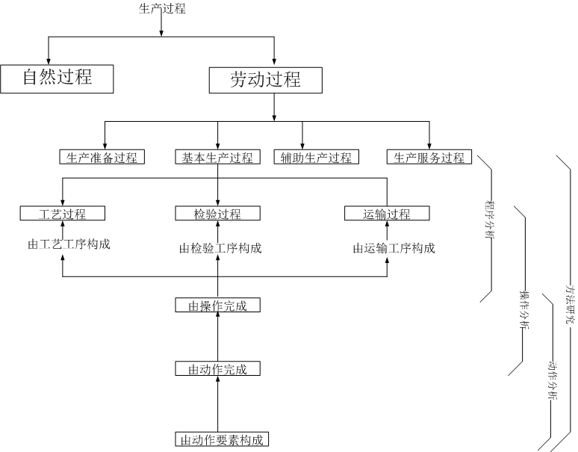
7.2 工业工程基础应用技术（续）
图1 生产过程和方法研究

Slide 16
7.2 工业工程基础应用技术 （续）
程序分析
程序分析的概念
程序分析常用符号及改进重点
程序分析的步骤：选择、记录、分析、建立、实施、维持
程序分析的种类：
工艺程序分析
流程程序分析
线路图和线路分析
管理事务分析

Slide 17
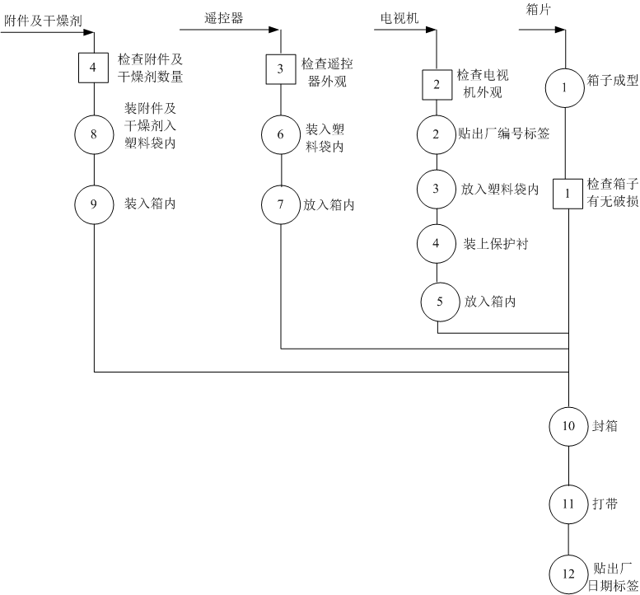
7.2 工业工程基础应用技术（续）
工艺程序分析之：电视机及遥控器装箱的工艺程序图

Slide 18
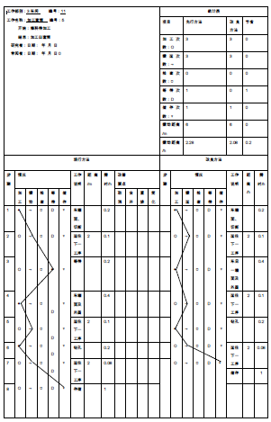
7.2 工业工程基础应用技术（续）
流程程序分析之：套筒加工流程程序分析图

Slide 19
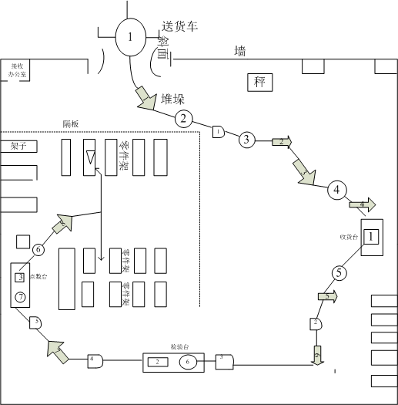
7.2 工业工程基础应用技术（续）
线路图和线路分析之：某外购件接收、检验线路图

Slide 20
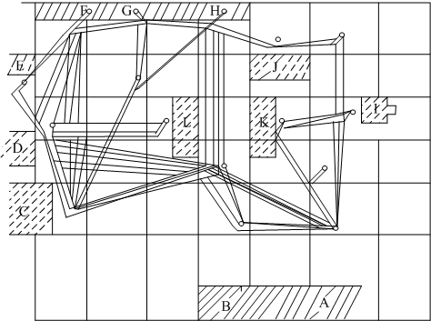
7.2 工业工程基础应用技术（续）
线路图和线图分析之：线图

Slide 21
7.2 工业工程基础应用技术 （续）
操作分析
操作分析的含义
操作是生产流程或工艺流程的组成部分，是生产过程的基本环节。由一个或多个工人在同一工作地完成的特定劳动对象的那部分工作。
操作分析是以某道工序为研究对象，观察分析工人的操作或工人和机器的作业活动，并进行改善的方法，目的是使操作者、操作对象、操作工具三者科学地组合、合理地布置，达到优化工序结构，减轻劳动强度，减少操作工时消耗，提高作业效率。
操作分析与程序分析区别：
程序分析演技整个生产的运行过程，分析到工序为止；
操作分析研究生产过程的某道工序，分析到操作为止。

Slide 22
7.2 工业工程基础应用技术 （续）
影响操作的主要因素：
操作者素质
操作工具
操作对象
工作环境
操作分析的基本要求
按照ECRS原则，取消、合并、简化、减少操作总数，优化工序排列
合理利用肌肉群，降低疲劳
改造设备，要求机器完成更多工作
减少作业循环的频率
工作地点有充足空间和良好的工作环境，便于操作者的作业活动
消除不合理的空闲时间，实现人机同步

Slide 23
7.2 工业工程基础应用技术 （续）
操作分析的类型（人机、联合、双手）：
人机操作
以机械化作业为研究对象，通过对某一项作业现场观察，分析操作者和机器设备之间的相互配合关系，尽量消除操作者和机器空闲，以提高人机效率的一种分析方法。
其主要工具是人机操作分析图，可显示操作者和机器的工作和空闲情况。
联合操作
对生产现场两个或以上操作人员同时作业于某一台设备的操作过程进行的分析，着力解决各操作者协作中的不合理、不均衡和浪费，以提高机器利用率、平衡人员负荷的一种分析方法。
其工具是联合操作分析图，可显示各操作者与机器的待工情况及工作效率。

Slide 24
7.2 工业工程基础应用技术 （续）
双手操作
以操作人员双手为研究对象，发现笨拙、无效动作，改善工具、物料、设备的布局，以达到平衡左右手的负荷、减轻疲劳、提高作业效率的一种方法。
其工具是双手操作分析图，通过程序分析的符号记录工作人员双手的动作及其相互关系。
符号 | 名称
○ | 加工
→ | 搬运
 | 检验
D | 等待
∇ | 存储

Slide 25
7.2 工业工程基础应用技术 （续）
动作分析
动作分析的定义
作业操作由一系列动作组成，如：寻找、伸手、抓取、移动等。动作的顺序、快慢、多少等，影响生产效率。
经过程序与操作分析之后，需要对作业活动进行改善，即动作分析。
动作分析：研究分析操作者的细微动作，以特定的符号记录身体部位的动作内容，消除不合理现象，简化操作方法，制定出轻松、省时、高效、安全的标准动作序列。
动作分析由吉尔布雷斯夫妇创始。
动作分析的目的
发现操作者的动作浪费，简化操作方法，减少工作疲劳
设计出最适合共组殴打工艺设备及位置，改善作业现场布置

Slide 26
7.2 工业工程基础应用技术 （续）
确定最合理的操作时间，为制定劳动定额和标准时间提供科学依据
提高操作者的技能水平
动作经济原则
基本思想：以最合理的作业动作，尽可能减少工人的疲劳，再配备有效的加工工具、机械设备和合理的工作布置，达到提高作业效率的目的。
吉尔布雷斯夫妇首创经济与效率法则，后发展，由加州大学巴恩斯分为三大类22条
人体运用
双手应同时开始并同时完成其动作
……

Slide 27
7.2 工业工程基础应用技术 （续）
工作地布置
工具物料应放置在固定的地方
……
工具设备原则
尽量解除手的工作，而以夹具或脚踏工具代替
……
动作分析的方法
动素分析
人完成操作动作的最基本组成元素，吉尔布雷斯认为人的作业有17种动素组成（不同方式、顺序）
有效动素（伸手、握取等）、无效（持住、休息等）、辅助（寻找、发现、选择等）

Slide 28
7.2 工业工程基础应用技术 （续）
影像分析
摄像机等拍摄记录分析。
分为：细微动作分析和慢速摄影动作分析。

Slide 29
7.2 工业工程基础应用技术 （续）
作业测定
作业测定概述
始于泰勒的时间研究，国际劳工组织：其是运用各种技术来确定合格工人按规定的作业标准，完成某项工作所需时间。
在方法研究基础上，对工作细节进行分析并制定标准时间的一种方法。
作业测定的目的
制定作业系统标准时间
为设计和选择最佳作业系统提供参考
为衡量生产能力和制定生产计划提供依据
确定机器工时利用率和劳动定额
平衡生产线
标准时间：
正常时间
宽放时间

Slide 30
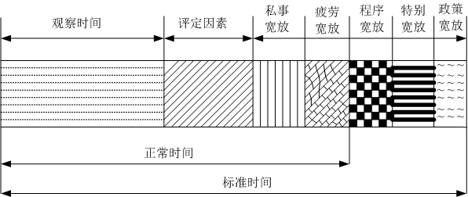
7.2 工业工程基础应用技术 （续）

Slide 31
7.2 工业工程基础应用技术 （续）
作业测定的程序
确定研究的作业，并使其标准化
收集操作者及作业的有关资料，做好测定准备
选定适当的测定方法
观测并得出“观测时间”
对“观测时间”进行评比，定评比系数，获得“正常时间”
决定宽放值
确定标准时间
作业测定的方法：
秒表测试法
工作抽样

Slide 32
7.2 工业工程基础应用技术 （续）
预定动作时间标准法：国际公认
标准资料法：在前三个基础上

Slide 33
7.3 人因工程
人因工程概述
人因工程学的起源与发展
经验人因工程学（19世纪末至第二次世界大战）
泰勒“铁锹实验”，提出提高工作效率的科学创作方法。人适应机器
科学人因工程学（第二次世界大战至20世纪60年代）
机器适用于人。
现代人因工程学（ 20世纪60年代至今）
人-机-环境系统相协调。

Slide 34
7.3 人因工程（续）
人因工程学的定义
又称为人机工程学或工效学，是研究人、机器和工作环境三者相互关系的应用学科。
人因工程学的研究内容
人的生理和心理特性
人机系统总体设计
人机界面设计
工作场所设计和改善
工作环境及其改善
作业方法及其改善
系统的安全性和可靠性
组织与管理的效率

Slide 35
7.3 人因工程（续）
人因工程学的研究方法
调查研究法
观察法
实测法
实验法
模拟和模型实验法
计算机数值仿真法
分析法：在上述基础上

Slide 36
7.3 人因工程（续）
人因工程学的研究步骤
机具的研究步骤
确定设计和改进机具的目的，并找出实现目的的手段。
对人与机具进行功能分配，以充分发挥各自的特长。
通过模型对系统进行具体的描述。
对人、机具和系统的特性进行分析。
作业的研究步骤
确定作业的目的和实现该目的的功能。
作业中人员和机具的功能分配。
用作业模型表示作业对象的顺序、数量、时间、适用的机具和材料等。
对作业人员的特性进行计测、数据处理和分析。
提出方案，并进行作业研究和评价，以确定最佳的作业方案。
对作业进行设计、改进和 评价。

Slide 37
7.3 人因工程（续）
环境的研究步骤
明确研究环境的重点因素，如照明、噪声、微气候等。
通过实验和理论研究分析环境因素对人的影响。
提出方案，在进行分析评价的基础上，确定最佳方案。
对环境进行设计、改进和评价。

Slide 38
7.3 人因工程（续）
人体测量
人体测量的概念
指对人类身体各方面特性数据的度量，特别是人体的尺寸、形状和耐力，为各种设计活动提供依据，目的是使人-机系统中的人与技能有效的匹配。
人体测量的分类
形态测量 生理测量 运动测量
人体测量数据的应用
确定所设计产品的类型和等级
确定人体尺寸的百分位数，如：P50
根据功能需求，进行数据修正
根据心理需求，进行数据修正

Slide 39
7.3 人因工程（续）
作业能力与作业疲劳
作业能力的概念
指作业者完成某种作业所具备的心理、生理特征，综合体现了个体所蕴藏的内部潜力。
体力劳动：单位时间内产品产量和质量
脑力劳动：感受性、视觉反应时间等
作业能力的动态规律
随时间变化
作业能力曲线，规律性

Slide 40
7.3 人因工程（续）
作业能力的影响因素
生理和心理因素
环境因素
工作条件和性质
锻炼和熟练效应

Slide 41
7.3 人因工程（续）
作业疲劳的概念
疲劳的种类
局部疲劳
全身疲劳
智力疲劳
技术疲劳：脑力、体力，如：汽车驾驶、电话接线员。
作业疲劳的产生原因
工作条件因素
生理因素
心理因素

Slide 42
7.3 人因工程（续）
提高作业能力及降低疲劳的途径
改进操作方法、合理利用体力
合理选择作业姿势和体位，包括避免和减少静态作业和不良体位，采用随意姿势，设计合适的座椅、工作台等。
合理设计作业中的用力方法，包括按生物力学原理和人体活动特点设计操作方法和工具，合理安排负荷，降低动作等级。
合理安排作业休息制度
休息时间
休息方式
换班制度
休息日制度

Slide 43
7.3 人因工程（续）
改善工作内容，克服单调感
作业变换
工作延伸
操作再设计
突出目的性
动态信息报告
改善作业环境
合理调节作业速率

Slide 44
7.3 人因工程（续）
作业空间设计
作业空间设计的概念
指人在操作机器时所需的活动空间，以及机器、设备、工具和操作对象所占空间的总和。
广义和狭义
作业空间的分类
近身作业空间
个体作业场所：包含设备等因素，如：电脑、计算机桌、椅子
总体工作空间：多个个体作业场所

Slide 45
7.3 人因工程（续）
作业空间设计与人体因素
人体测量数据的运用
人体视觉范围
工作体位

Slide 46
7.3 人因工程（续）
作业姿势与作业空间设计
坐姿，立姿，坐立交替
工作场所性质与作业空间设计
主要工作岗位
辅助性工作场地

Slide 47
7.3 人因工程（续）
人机系统
人机系统的概念
人机系统的基本类型
手工（控制、动力），半自动化，自动化
人与机 的结合方式
串联，并联，混联
人机系统的设计思想
人适应机器，机器适应人，相互适应

Slide 48
7.3 人因工程（续）
人机系统的设计程序
明确系统的任务、目标、环境条件及要求
人和机械的功能分析
人和机械的功能分配
对系统或机械的设计
对系统进行分析评价

Slide 49
7.4 物流工程
物流工程概述
物流工程的产生和发展
物流与物流系统的概念
美国物流管理协会：物流是供应链过程的一部分，是对货物、服务及相关信息从起源地到消费地的有效率、有利益的正向和反向流动和储存进行计划、执行和控制，以满足顾客要求。
我国《物流术语国家标准》：物品从供应地向接收地的实体流动工程。根据实体需要，将运输、储存、装卸、搬运、包装、流通加工、配送、信息处理等基本功能实施有机结合。物流中的物是指有形和无形的物质资料，物流中的“流”是指各种运动状态。

Slide 50
7.4 物流工程（续）
美国密歇根大学斯麦基教授的“物流7R理论”：物流就是将恰当的质量（right quality）、恰当的数量（right quantity）、恰当的价格（right price）、恰当的商品（right commodity），中恰当的时间（right time），送到恰当的场所（right place）、恰当的顾客（right customers）手中。
物流系统：是指在一定的时间和空间里，由所需输送的物料和包括有关设备、输送工具、仓储设备、人员以及物流信息等若干相互制约的动态要素构成的具有特定功能的有机整体。最基本的物流系统由产品的包装、仓储、装卸、运输、检验、流通加工、配送及信息处理等子系统中的一个或几个组成。
物流系统的特点
一个“人-机系统”
一个大跨度系统

Slide 51
7.4 物流工程（续）
一个可分系统
一个动态系统
一个复杂系统
一个多目标函数系统
物流与物流系统的研究范围
宏观物流
部门物流
区域物流
国际物流

Slide 52
7.4 物流工程（续）
微观物流
供应物流
生产物流
销售物流
回收物流
废弃物流
物流工程及其研究意义
指在物流管理中，从物流系统整体出发，把物流、信息流融为一体，看做一个系统，把生产、流通和消费全过程看做一个整体，运用系统工程的理论和方法进行物流系统的规划、管理、控制，选择最优方案，以低的物流费用、高的物流效率、好的顾客服务，达到提高社会经济效益和企业经济效益目的的综合性组织管理活动。

Slide 53
7.4 物流工程（续）
意义：
大幅度减少工作量，减少劳动力数量，减轻个人劳动强度；
大幅度缩短生产周期，加速资金周转；
降低物流费用，可降低生产成本，减少流动资金占用，增加企业利润，提高企业经济效益；
提高产品质量；
促进技术改造，为企业发展提出新要求；
文明生产、安全生产。
物流工程的研究对象和内容
研究对象：企业物流系统、运输及储存业物流系统、社会物资流通调配系统、服务和管理系统和社区、城市、区域规划系统。
研究内容：设施规划与设计、企业物流系统设计与仿真、物流搬运系统设计、仓储设计与管理、配送和运输系统设计、物流信息系统设计和物流设备、器具设计。

Slide 54
7.4 物流工程（续）
设施规划与设计
设施规划的含义（整个系统、目的是优化布置设施）
设施规划与设计的目标
总：使人力、财力、物力和人流、物流、信息流得到最合理、最经济、最有效的配置和安排。
简化加工过程。有效地利用设备、空间、能源和人力资源。最大限度地减少物料搬运。缩短生产周期。力求投资最低。为职工提供方便、舒适、安全和卫生的职业条件。
设施规划与设计的范围
布置设计
物料搬运系统设计
建筑设计

Slide 55
7.4 物流工程（续）
公用工程设计
信息通信设计
设施的场址选择
设施选址的分类：两种情况（单一设施、复合设施）
影响场址选择的主要因素
市场情况
社会环境
资源条件
基础设施
物料的供应与搬运
设施选址的步骤
准备阶段
地区选择阶段

Slide 56
7.4 物流工程（续）
地点选择阶段
编制报告阶段
企业物流系统设计与仿真
企业物流系统的概念
企业物流系统分析原则
相近
优先
避免迂回和倒流
在制品和库存量最少
集装单元和标准化搬运原则
简化搬运作业、减少搬运环节
重力利用

Slide 57
7.4 物流工程（续）
合理提高搬运的机械化水平
安全原则
自动化：计算机辅助管理
系统化
柔性化
满足环境要求
企业物流系统的分析过程
外部衔接分析
P-Q分析（种类、数量）
当量物流量计算及物流分类
物流系统流程分析（R分析）
物流系统状态分析
可行方案的建立和调整

Slide 58
7.4 物流工程（续）
企业物流系统的仿真
系统仿真的概念
系统仿真的优点
符合人们的思维习惯，有助于系统分析
系统仿真能够研究系统的各方面的细节问题，对各种复杂系统具有很好的适应性
有利于解决动态环境中的随机因素的影响
在仿真模型上进行各种虚拟试验，经过较短时间获得试验结果
可以帮助系统优化
常用软件
ProModel、AutoMod、Flexsim3.0，Extend、Arena、RaLC.

Slide 59
7.4 物流工程（续）
物流搬运系统设计
物流搬运的概念
物流搬运的基本原则
规划原则
系统化
物流顺畅
精简
利用重力
利用空间
集装单元化
机械化
自动化

Slide 60
7.4 物流工程（续）
最少设备
标准化
灵活化
减轻自重
充分利用
维修保养
摒弃落后
控制原则
生产能力
搬运作业效能
安全

Slide 61
7.4 物流工程（续）
库存控制与仓库规划
库存的概念
库存的作用
保持生产运作的独立性，维持生产均衡、平稳
满足需求的变化，防止发生缺货
增强生产计划的柔性
克服原料交货时间的波动，起到应急和缓冲作用，使生产不中断
利用订购批量，形成规模经济
库存成本
存储成本
生产准备成本

Slide 62
7.4 物流工程（续）
订购成本
缺货成本
库存控制的意义
保证需求的前提下，使得库存量保持在合理的水平上。
掌握库存量动态，适时、适量地提出订货要求，避免货物短缺或过剩。
减少库存空间的占用，降低库存费用。
控制库存资金占用，加速资金周转速度。
库存控制系统的要素
企业的选地与选产
订货
运输

Slide 63
7.4 物流工程（续）
信息
管理
仓库规划
仓库的规划目标
空间利用最大化
设备利用最大化
劳动力利用最大化
所有物料最容易接近所有物料得到最好保护
仓库合理布置的要求
按仓库作业的顺序布置，提高作业效率
缩短货物与人员的移动距离，节约仓库空间，也便于提高效率
应便于仓库各种设施、各种搬运和储存设备等都能充分发挥效率。

Slide 64
7.4 物流工程（续）
充分利用仓库空间，提高仓库利用率。
保证仓库安全
仓库规划和设计要解决的问题
存储系统的大小
对个别物品的储存和拣货办法
货品储存位置的分配
达到一定程度的高效率和高水平所增加的成本

Slide 65
7.4 物流工程（续）
物流运输管理
运输的概念
运输管理的工作
不合理运输的表现形式（方向、运输距离、运量、运力）
运输合理化的有效途径

Slide 66
7.5 现代制造系统
制造系统概述
制造系统的概念
先进制造系统的特点
典型的现代制造系统
并行工程
敏捷制造
虚拟制造
计算机集成制造
大规模定制
成组技术
精益生产

Slide 67
7.5 现代制造系统（续）
先进制造装备及技术
几种先进制造装备
数据机床 加工中心 工业机器人 装配线
柔性制造系统
柔性制造系统的概念
柔性制造系统的组成
加工系统 物流系统 信息系统

Slide 68
7.6 工业4.0
工业1.0
工业2.0
工业3.0
工业4.0

Slide 69
谢谢！

